Slide 1
Ceacht a Seacht
Glanadh agus srianadh lotnaidí

Slide 2
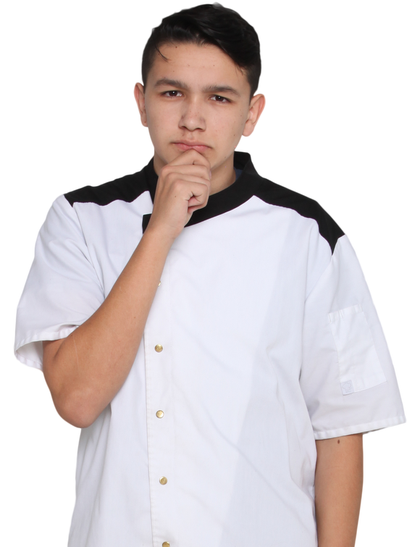
Pléigh
An féidir le táirgí glantacháin a bheith ina gcúis le nimhiú bia?
Notes:
An féidir le táirgí glantacháin a bheith ina gcúis le nimhiú bia?
Is féidir! Tá táirgí glantacháin, agus oibreáin cheimiceacha eile a stóráiltear ‘faoin doirteal’ de ghnáth, mar a thuigfeá, tocsaineach don bheatha, . Áirítear leis sin go ginearálta gach beatha, ní baictéir amháin. Dá bhrí sin tá siad nimhiúil do dhaoine agus d’ainmhithe eile ar nós peataí tí. Ba chóir iad a lipéadú go hiomlán agus a stóráil go cúramach in áit shábháilte.

Slide 3
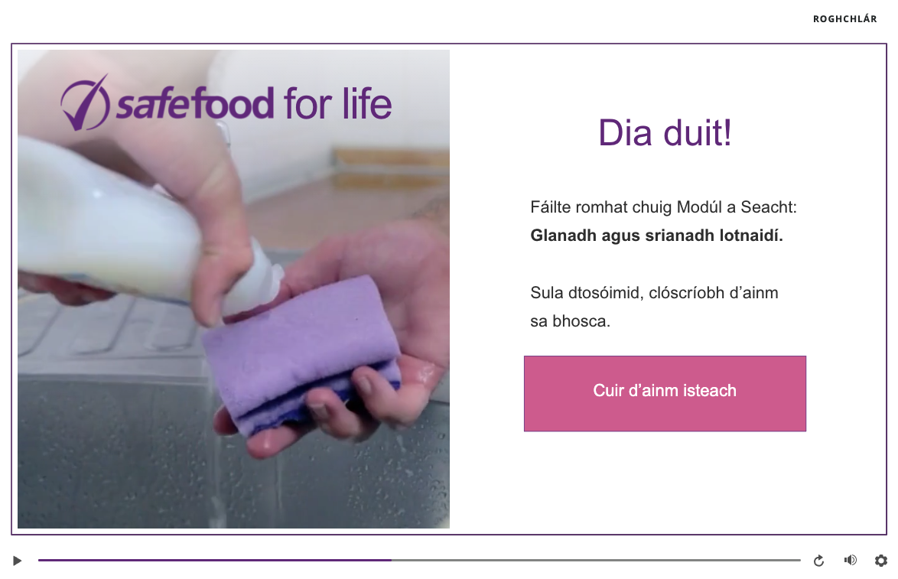
Modúl ríomhfhoghlama

Slide 4
Tasc sa rang
Déan gaiste luch a scrúdú:
  Conas a oibríonn sé?
  Cén saghas baoite a bheadh oiriúnach?
Conas is féidir an baol de lotnaidí a laghdú?
Notes:
Cén saghas baoite a bheadh oiriúnach?
Im piseanna talún, síolta éan agus seacláid
Conas is féidir an baol lotnaidí a laghdú?
Coinnigh an gnólacht glan
Cuir clúdach ar bhia i gcónaí.
Ná stóráil bia ar an talamh agus cuir i gcoimeádáin lotnaid-díonach iad.
Seiceáil earraí a thagann isteach
Seiceáil go rialta le haghaidh comharthaí inmhíolaithe
Déan uainíocht ar stoc
Coinnigh clúdaigh an-teann ar ghabhdáin.
Coinnigh doirse agus sciatha fuinneoige dúnta

Slide 5
Tasc obair bhaile
Aimsigh ailt ar líne faoi inmhíolú lotnaidí i mbialanna.
  Cad a tharla?
  Cén toradh a bhí orthu?
  Conas a d’fhéadfaí é a sheachaint?

